Slide 1





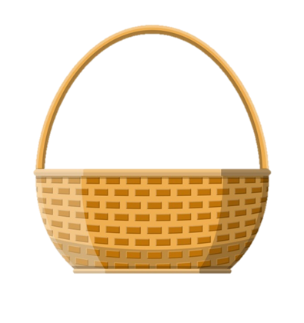
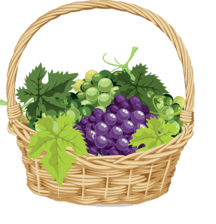
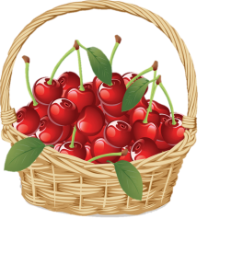
Đi tới bài mới
Notes:
Chơi xong, bấm vào mũi tên để đi tới bài mới

Slide 2
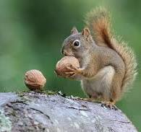
Chuyền cành mau lẹ
Có cái đuôi bông
Hạt dẻ thích ăn
Con gì thế nhỉ?
Con sóc
Notes:
Click vào quả cam để quay về

Slide 3
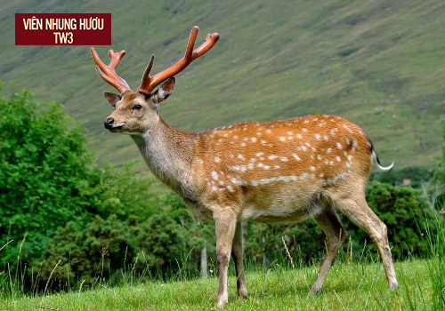
Con gì chạy thật là nhanh
Có đôi sừng nhỏ giống cành cây khô?
Con hươu
Notes:
Click vào quả cam để quay về

Slide 4
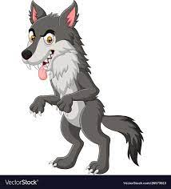
Cũng gọi là chó.
Mà chẳng ở nhà.
Sống tận rừng xa.
Là loài hung dữ?
Con chó sói
Notes:
Click vào quả cam để quay về

Slide 5
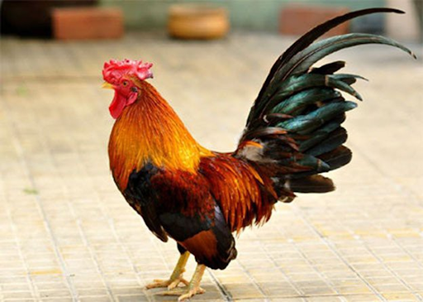
Con gì mào đỏ
Gáy ò ó o…
Từ sáng tinh mơ
Gọi người thức giấc?
Con gà trống
Notes:
Click vào quả cam để quay về

Slide 6

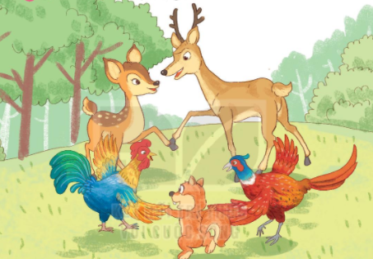
1
Quan sát các con vật trong tranh
a. Các con vật trong tranh đang làm gì?
b. Em thấy các con vật này thế nào?

Slide 7




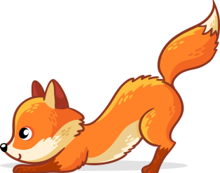
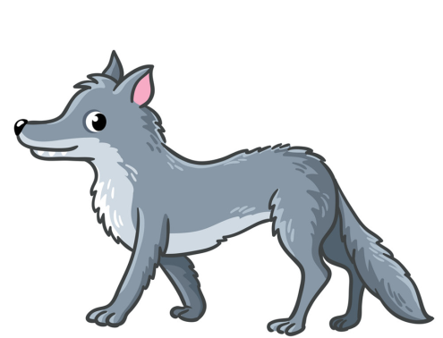
5
Bài
3
CÂU HỎI CỦA SÓI

Slide 8

S/90

Slide 9

2
Đọc
Câu hỏi của sói
Đọc mẫu
Một chú sóc đang chuyền trên cành cây bỗng trượt chân, rơi trúng đầu lão sói đang ngái ngủ. Sói chồm dậy, túm lấy sóc. Sóc van nài:
– Xin hãy thả tôi ra!
Sói nói:
– Được, ta sẽ thả, nhưng ngươi hãy nói cho ta biết: Vì sao bọn sóc các ngươi cứ nhảy nhót vui đùa suốt ngày, còn ta lúc nào cũng thấy buồn bực?
Sóc bảo:
– Thả tôi ra, rồi tôi sẽ nói.
Sói thả sóc ra. Sóc nhảy tót lên cây cao, rồi đáp vọng xuống:
– Mỗi khi nhìn thấy anh, chúng tôi đều bỏ chạy vì anh hay gây gổ. Anh hay buồn bực vì anh không có bạn bè. Còn chúng tôi lúc nào cũng vui vì chúng tôi có nhiều bạn tốt.
(Theo Truyện cổ Grim)

Slide 11
Luyện đọc câu dài:
Một chú sóc đang chuyền trên cành cây bỗng trượt chân, rơi trúng đầu lão sói đang ngái ngủ.
Còn chúng tôi lúc nào cũng vui vì chúng tôi có nhiều bạn tốt.

Slide 12



Câu hỏi của sói
Một chú sóc đang chuyền trên cành cây bỗng trượt chân, rơi trúng đầu lão sói đang ngái ngủ. Sói chồm dậy, túm lấy sóc. Sóc van nài:
– Xin hãy thả tôi ra!
Sói nói:
– Được, ta sẽ thả, nhưng ngươi hãy nói cho ta biết: Vì sao bọn sóc các ngươi cứ nhảy nhót vui đùa suốt ngày, còn ta lúc nào cũng thấy buồn bực?
Sóc bảo:
– Thả tôi ra, rồi tôi sẽ nói.
Sói thả sóc ra. Sóc nhảy tót lên cây cao, rồi đáp vọng xuống:
– Mỗi khi nhìn thấy anh, chúng tôi đều bỏ chạy vì anh hay gây gổ. Anh hay buồn bực vì anh không có bạn bè. Còn chúng tôi lúc nào cũng vui vì chúng tôi có nhiều bạn tốt.
(Theo Truyện cổ Grim)
1
2

Slide 13

chưa hết buồn ngủ hoặc chưa tỉnh táo sau khi vừa ngủ dậy

Slide 14
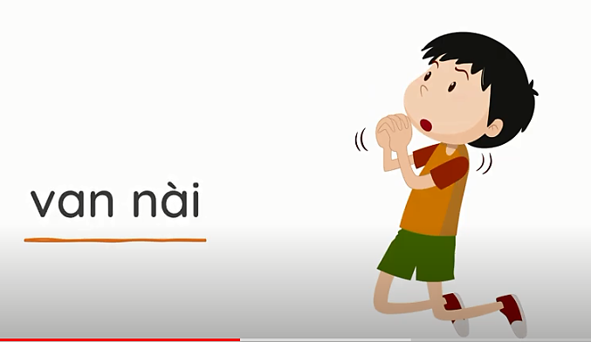
Cầu xin một cách tha thiết, dai dẳng

Slide 15
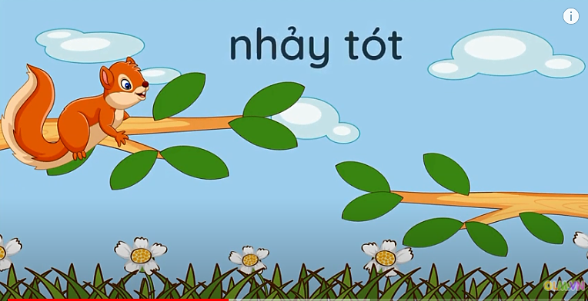
nhảy bằng động tác rất nhanh lên một vị trí cao hơn

Slide 16
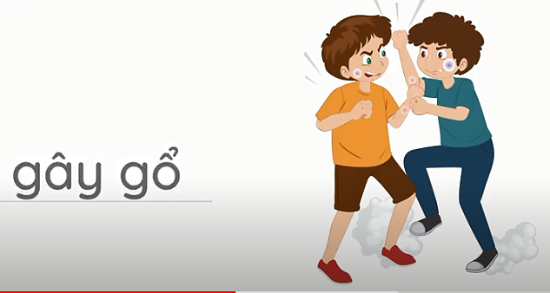
gây chuyện cãi cọ, xô xát nhau với thái độ hung hãn

Slide 17
Câu hỏi của sói
Một chú sóc đang chuyền trên cành cây bỗng trượt chân, rơi trúng đầu lão sói đang ngái ngủ. Sói chồm dậy, túm lấy sóc. Sóc van nài:
– Xin hãy thả tôi ra!
Sói nói:
– Được, ta sẽ thả, nhưng ngươi hãy nói cho ta biết: Vì sao bọn sóc các ngươi cứ nhảy nhót vui đùa suốt ngày, còn ta lúc nào cũng thấy buồn bực?
Sóc bảo:
– Thả tôi ra, rồi tôi sẽ nói.
Sói thả sóc ra. Sóc nhảy tót lên cây cao, rồi đáp vọng xuống:
– Mỗi khi nhìn thấy anh, chúng tôi đều bỏ chạy vì anh hay gây gổ. Anh hay buồn bực vì anh không có bạn bè. Còn chúng tôi lúc nào cũng vui vì chúng tôi có nhiều bạn tốt.
(Theo Truyện cổ Grim)
Đọc theo nhóm
Đọc toàn bài

Slide 18
Dặn dò:
Đọc lại bài: Câu hỏi của sói (trang 90, 91).
Chuẩn bị bài mới (trang 92, 93).

